Slide 1
Environnement de développement pour « la plate-forme Android »
Université, chahid Hamma Lakhdar d’El Oued Département d'Informatique
Applications Mobiles
3L Informatique
2017-2018 Mr. K. Mohib Eddine

Slide 2
Environnement de Développement Android
Android est:
• Une combinaison de trois éléments:
- Un système d’exploitation open source pour terminaux mobiles
- Une plateforme de développement open source pour créer des applications mobiles
- Terminaux, particulièrement téléphones mobiles, qui exécutent le système d’exploitation Android et les applications mobiles conçues pour ce système

Slide 3
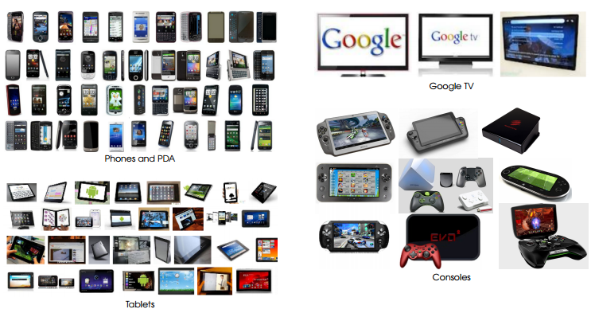
Environnement de Développement Android
Android Platforms: More and more equipments

Slide 4
Environnement de Développement Android
Langages De Développement:
• Langage Java avec Android SDK (Software Dev. Kit)
• Langage C++ avec Android NDK (Native Dev. Kit)
Utilisation d'un IDE (Integrated Development Environment) est recommandée
• Android Studio (IntelliJ-IDEA adapté pour Android)
• Eclipse (avec le plugin ADT)
• Autres IDE peuvent être utilisés tels que NetBeans

Slide 5
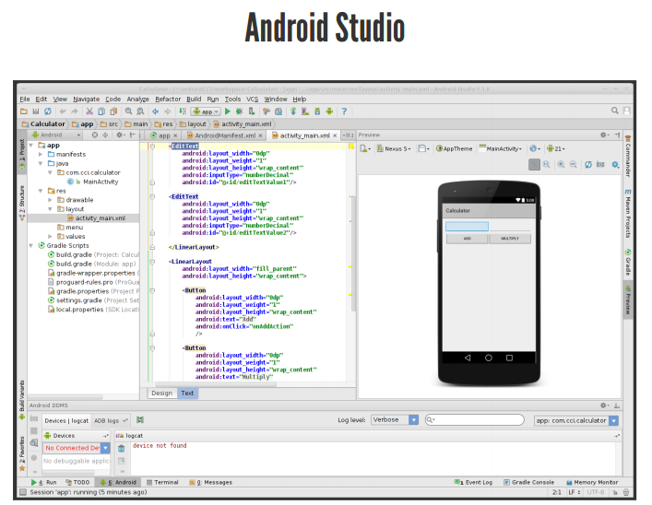
Environnement de Développement Android
ADT

Slide 6
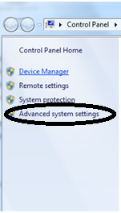
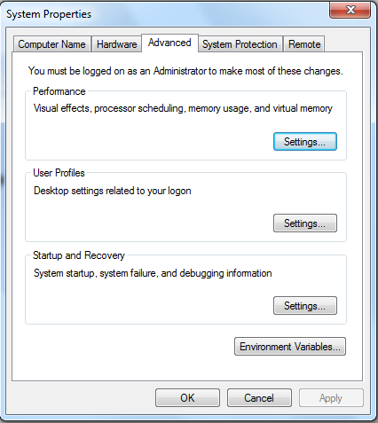
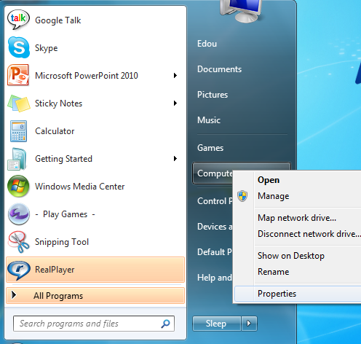
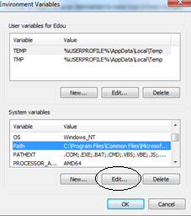
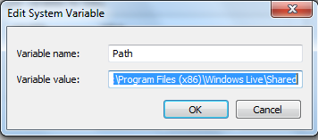
Variable d’environnement
Installer et configurer l’environnement d’exécution Java
Placer le curseur A la fin du champs puis ajouter un ; ensuite ajouter le chemin De votre jdk! Finalement appuyer sur OK!

Slide 7
Deux options pour le SDK (cas de ADT)
Télécharger éclipse, le SDK, et le ADT séparément
Télécharger le ADT Bundle « All In One » qui inclut éclipse, le SDK (core) et le plugin ADT
NB: ADT: Android Développement Kit est le plugin qui permet de développer des projets Android avec éclipse

Slide 8
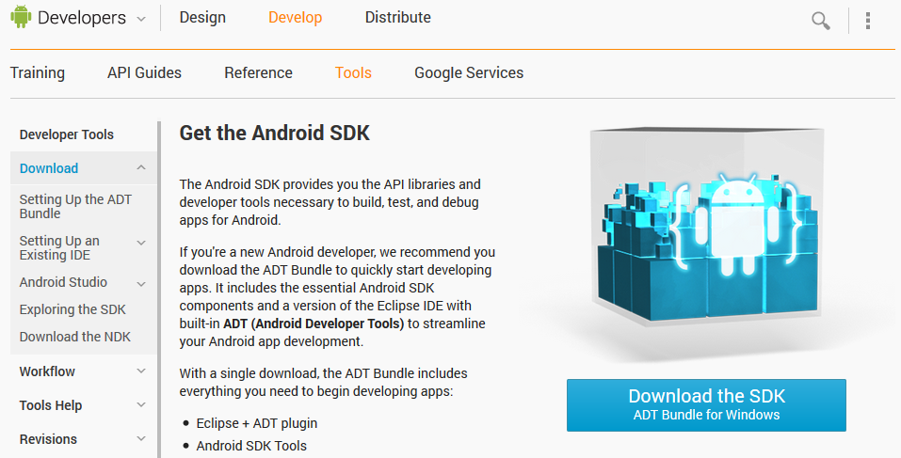
Choix 2
Télécharger Android Adt Bundle ➔ éclipse + SDK + ADT (moins de configuration à faire)

Slide 9
ADT Bundle
➔ Téléchargez le ici :
http://developer.android.com/sdk/index.html#win-bundle
➔ Décompressez le dossier téléchargé dans un répertoire de votre choix sur votre ordinateur!
P.S: De préférence, mettez tous dans un même dossier dédié à Android (C:\Android)

Slide 10
Configurer le SDK
Compléter votre SDK en suivant ce lien
http://developer.android.com/sdk/installing/adding-packages.html
N.B: Le temps d’exécution de cette étape dépend des options que vous aurez coché dans l’écran qui apparait, si vous voulez toutes les versions d’Android alors cochez tout, sinon choisissez une des plus récents

Slide 11
Configurer un « appareil virtuel Android »
Avant de procéder au développement, il faut au moins avoir un appareil physique pour tester l’application à développer
en cas d’absence d’un appareil physique l’émulateur représente la meilleure façon de tester les applications.
Android Virtual Device
AVDs permet de simuler l'exécution d'un appareil Android sur un ordinateur
- création d’un profil d’appareil de test en personnalisant: version Android, modèle CPU, Mémoire…
- émulation les différents périphériques disponibles sur l’appareil choisi
- facilitant le développement, le déploiement et l’exécution des applications mobiles développées.

Slide 12
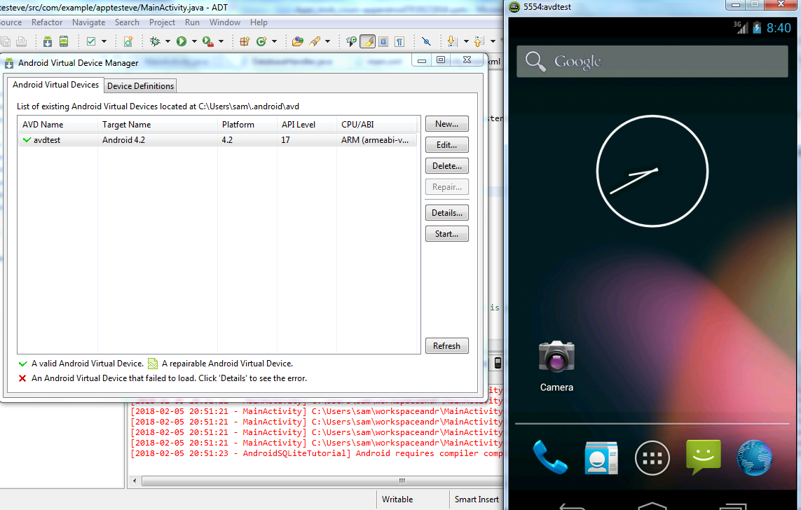
Configurer un « appareil virtuel Android »
AVD Manger + Emulateur de l’ADT

Slide 13
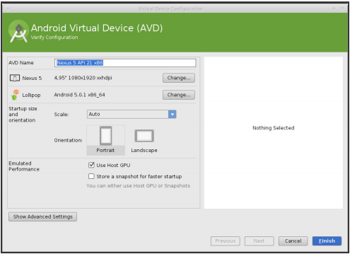
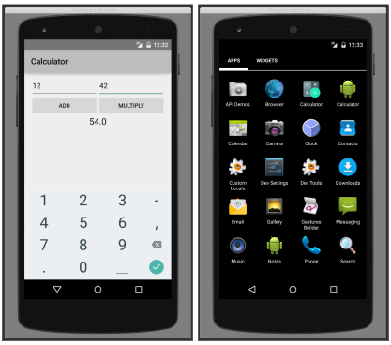
Configurer un « appareil virtuel Android »
AVD Manger + Emulateur de Android Studio

Slide 14
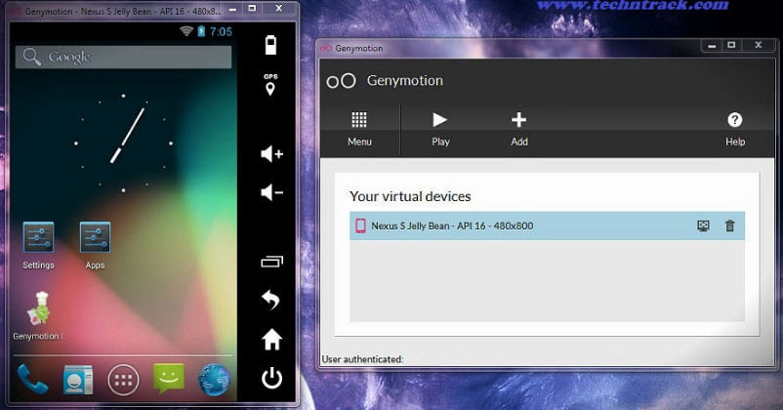
Configurer un « appareil virtuel Android »
Autre possibilité

Slide 15
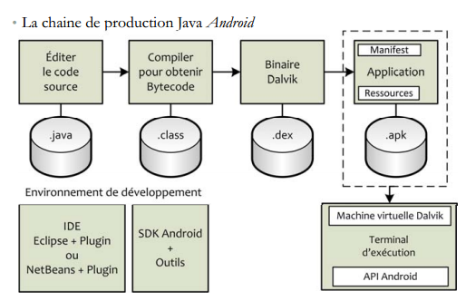
premier projet Android

Slide 16
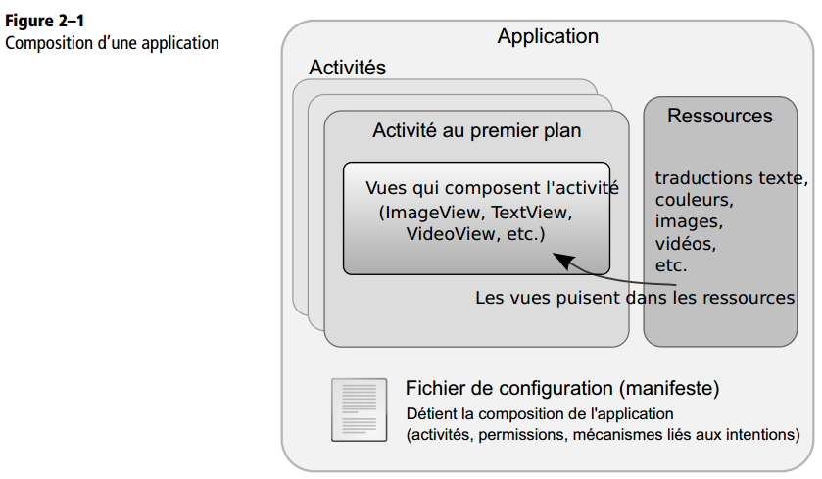
premier projet Android
Une application Android est un assemblage de composants liés grâce à un fichier de configuration.

Slide 17
premier projet Android
Après avoir cliqué sur l’icône de création de projet Android (ou File > New > Android Project), la fenêtre d’assistant s’ouvre pour vous proposer de renseigner les différents paramètres du projet.
En cliquant sur Finish, ADT crée pour vous la structure du projet dans Eclipse. Un projet d’une application Android possède une arborescence spécifique.
L’arborescence du projet est découpée en plusieurs éléments
- Tous les fichiers sources iront dans le répertoire src.

Slide 18
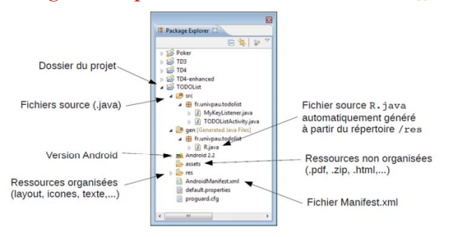
premier projet Android
Un projet d’une application Android possède une arborescence
Sous ADT+Eclipse

Slide 19
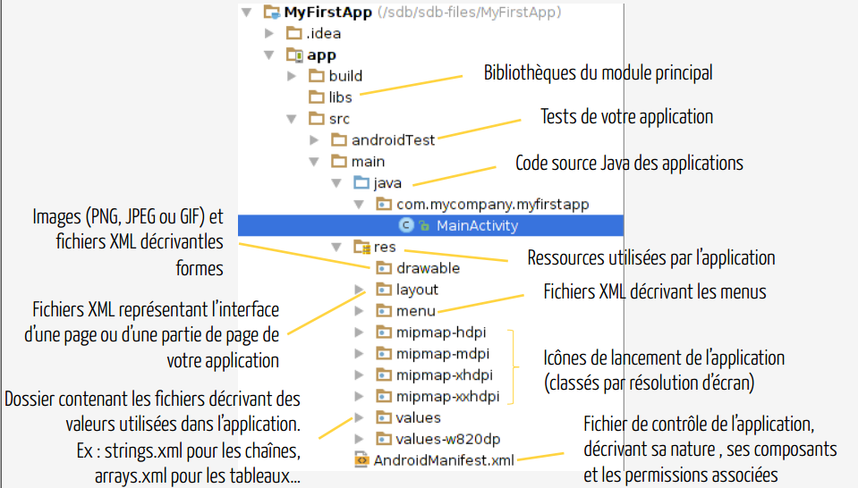
premier projet Android
Un projet d’une application Android possède une arborescence
Sous Android studio

Slide 20
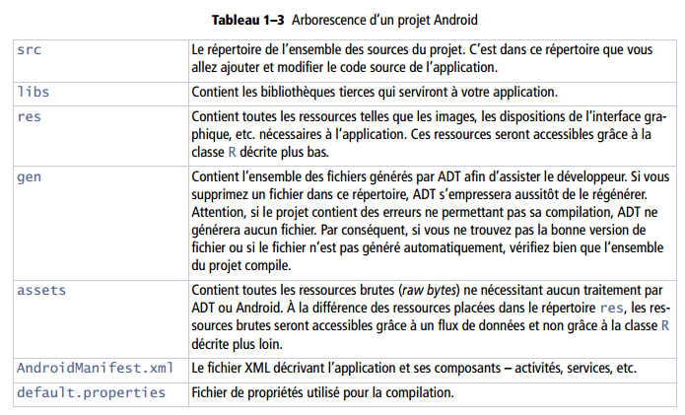
premier projet Android

Slide 21
premier projet Android

Slide 22
Application Android : composition
Composants d’application mobile Android
• Une application Android est formée d’un ensemble de composants déclarés dans le Manifeste
• Un composant peut être:
• Activity: les différents écrans de l'application
Service: un composant qui s'exécute en tâche de fond
• Broadcast Receiver: réception de notifications
• Content Provider: Fournisseur de contenu : gestion et partage des données

Slide 23
Application Android : composition (Manifeste)
AndroidManifest.xml
Le point de départ de toute application Android qui se trouve à la racine du projet
présente des informations essentielles sur l'application au système Android avant de pouvoir exécuter code de l'application.
déclare ce que contiendra l’application (activités, services, etc)
Spécifie comment les composants sont liés à Android (par exemple: l’activité qui doit apparaître dans le menu principal du terminal (appelé "lanceur" ou "launcher").
- indique les permissions dont a besoin l’application (les activités ou les services) pour fonctionner correctement (e.g. webcam, network, location, access, ...)

Slide 24
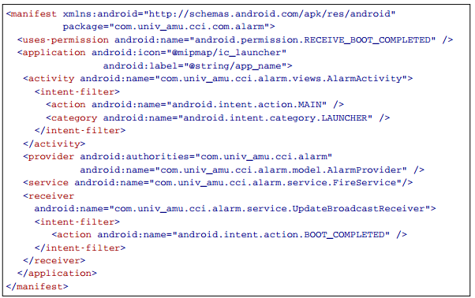
Application Android : composition (Manifeste)
Fichier Manifeste d'une application

Slide 25
Application Android : composition (Manifeste)
AndroidManifest.xml (Conventions)
Il nomme le package Java de l'application (l'identifiant unique du package pour l'application)
- Il déclare le niveau minimum de l'API Android (SDK) que l'application nécessite
Il répertorie les bibliothèques auxquelles l'application doit être liée
- Seulement deux éléments sont requis:
<manifest>: contains the package, the version... this root englobes the whole manifest
<application>: describes the application and contains the list of its components
dans ces éléments
Toutes les valeurs sont définies par des attributs
Tous les noms d'attribut commencent par android:prefix
sauf pour certains attributs de l'élément racine <manifest>

Slide 26
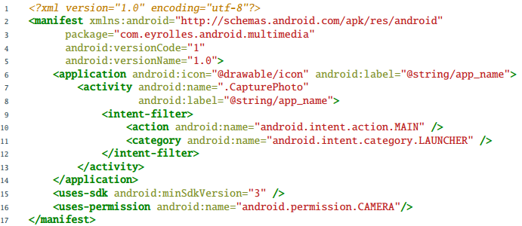
Application Android : composition (Manifeste)
AndroidManifest.xml
Name of the Java package for the app
minimum level of the Android API

Slide 27
Application Android : composition (Manifeste)
AndroidManifest.xml (Permissions)
- Si une application a besoin d'accéder à une fonctionnalité protégée par une autorisation
accéder aux parties protégées de l'API (GPS, Internet, etc.)
- elle doit spécifier l'autorisation avec un élément <uses-permission> dans le manifeste
Il existe plusieurs autorisations standard:
android.permission.CALL_EMERGENCY_NUMBERS
android.permission.READ_OWNER_DATA
android.permission.SET_WALLPAPER
android.permission.DEVICE_POWER
- Il est également possible de définir des propres autorisations

Slide 28
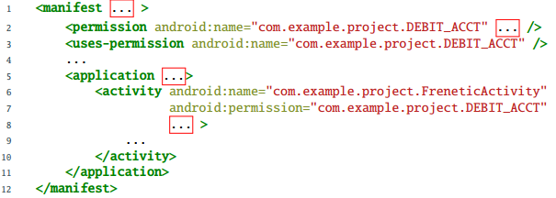
Application Android : composition (Manifeste)
AndroidManifest.xml

Slide 29
Application Android: composition (Broadcast Receiver)
Un Intent peut être diffusé à l’ensemble des applications du système pour fournir des informations sur l’environnement (appel entrant, réseau Wi-Fi connecté, etc.) à destination des autres applications,
- ces Intents sont appelés des Broadcast Intents alors ses récepteurs sont appelés les Broadcast Receiver ou « récepteurs d’Intents ».
- La première étape pour cette diffusion consiste à envoyer un Intent au système grâce à la méthode sendBroadcast() d’une activité
La seconde étape consiste à définir un filtre d’Intents dans le fichier de configuration de l’application
puis à écouter le flux de messages grâce à un objet BroadcastReceiver.
À chaque fois que cet écouteur recevra un message, le système appellera sa méthode onReceive().

Slide 30
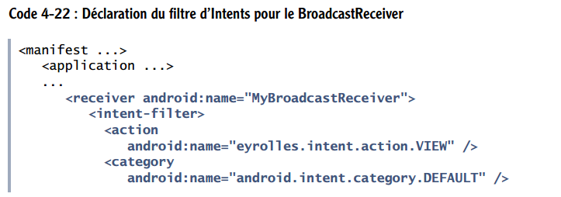
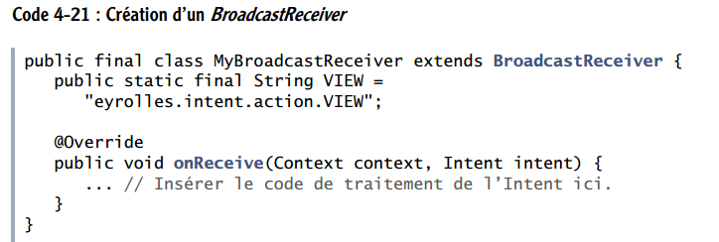
Application Android: composition (Broadcast Receiver)

Slide 31
Application Android: composition (Service )
Processus qui tourne en arrière plan et n’a pas d’interface
• Peut être démarré et géré à partir d’activités, de Broadcast Receivers ou autres services
• Idéal pour des situations où une application a besoin de continuer à réaliser des tâches sans avoir besoin d’une interface visible pour l’utilisateur
• Peut notifier les utilisateurs d’évènements grâce aux notifications et toasts
• Peut lancer des Intents
• Services ont une plus forte priorité que les autres processus et sont terminés en dernier par le système, s’il a besoin de ressources
• Le service sera redémarré automatiquement dès que les ressources nécessaires sont disponibles à nouveau

Slide 32
Fonctionnalités à disposer
Android fournit un certain nombre de fonctionnalités pour aider à développer des applications.
Stockage
empaqueter (packager) des fichiers de données dans une application
- réserver un petit emplacement sur le terminal lui-même ou une carte SD, pour y stocker une base de données ou des fichiers contenant des informations nécessaires à l’application.
Réseau
- tirer parti de l’accès à Internet via un support de communication quelconque

Slide 33
Fonctionnalités à disposer
Multimédia
enregistrer et jouer de la musique et de la vidéo
- prendre des photos ou enregistrer des mémos vocaux.
GPS
- indiquer aux applications où se trouve le terminal par Les fournisseurs de positionnement (cartes, données géographiques, trace du terminal)
Services téléphoniques
- passer des appels, envoyer et de recevoir des SMS (technologie téléphonique moderne)

Slide 34
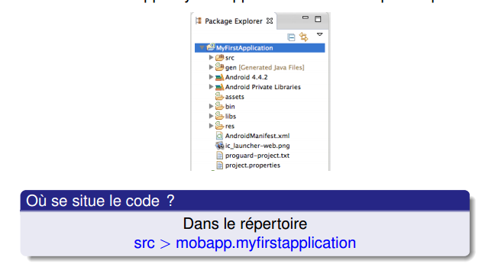
premier projet Android

Slide 35
premier projet Android

Slide 36
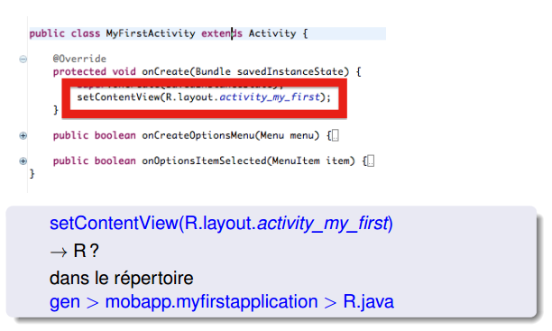
premier projet Android
- Une fois le projet est compilé, le fichier R.java sera ajouté dans le répertoire gen

Slide 37
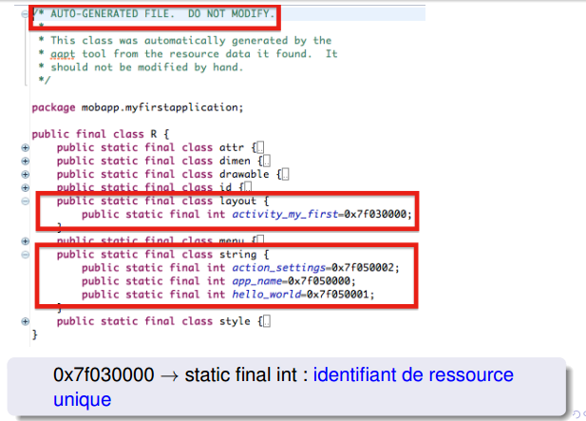
premier projet Android
Le fichier R.java fourni toutes les références des ressources incluses dans le répertoire res

Slide 38
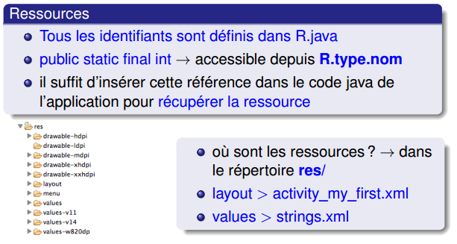
premier projet Android

Slide 39
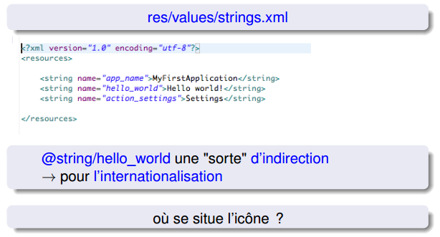
premier projet Android
toutes les chaînes de caractères doivent être définies dans le fichier res/values/strings.xml

Slide 40
premier projet Android

Slide 41
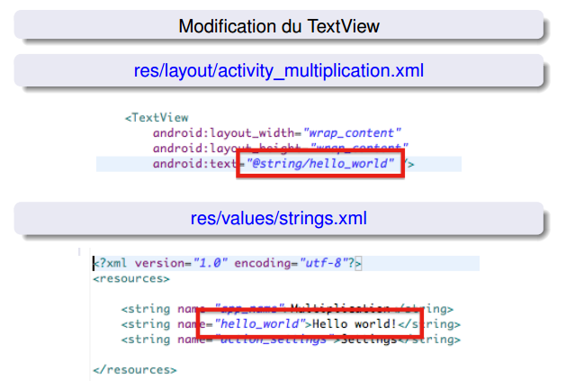
premier projet Android

Slide 42
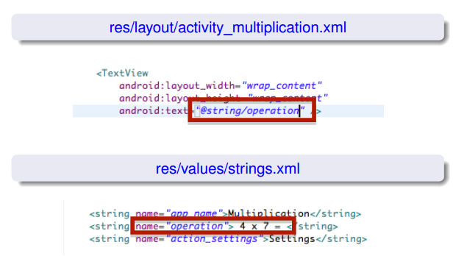
premier projet Android

Slide 43
Déboguer une application Android
Le débogage est une étape essentielle dans le cycle de vie du développement d’une application.
Quand on veut déboguer en Java, sans passer par le débogueur, on utilise souvent System.out.println afin d'afficher des valeurs et des messages dans la console.
le module ADT permet aussi le débogage de l’application
de la même façon qu’avec n’importe quelle autre application Java.

Slide 44
Déboguer une application Android
Pour déboguer un code, il est utile d’ajouter des points d’arrêt dans le code pour stopper momentanément l’exécution de l’application
Pour ajouter un point d’arrêt à votre code, utiliser le menu Run >
Toggle Breakpoint
cliquer sur le bouton de débogage
les touches usuelles pour déboguer une application sont les suivantes :

Slide 45
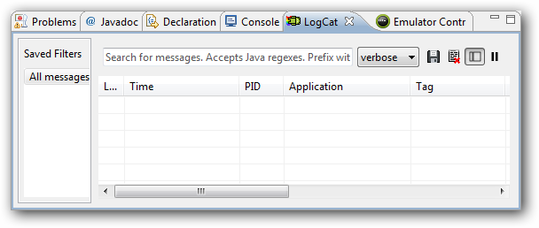
Déboguer une application Android
le Logcat est un outil de l'ADT, une sorte de journal qui permet de lire des entrées, mais surtout d'en écrire.
Dans Eclipse, allez dans Window > Show View > Logcat. Normalement, il s'affichera en bas de la fenêtre, dans la partie visible à la figure suivante.
La première chose à faire, c'est de cliquer sur le troisième bouton en haut à droite

Slide 46
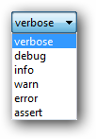
Déboguer une application Android
Vous pouvez ensuite filtrer les messages que vous souhaitez afficher dans le Logcat à l'aide de la liste déroulante visible à la figure suivante.
Pour ajouter des entrées manuellement dans le Logcat, vous devez tout d'abord importer android.util.Log dans votre code.
Vous pouvez ensuite écrire des messages à l'aide de plusieurs méthodes
Log.v("Étiquette", "Message à envoyer") pour vos messages communs.
Log.d("Étiquette", "Message à envoyer") pour vos messages de debug.
Log.i("Étiquette", "Message à envoyer") pour vos messages à caractère informatif.
Log.w("Étiquette", "Message à envoyer") pour vos avertissements.
Log.e("Étiquette", "Message à envoyer") pour vos erreurs.

Slide 47
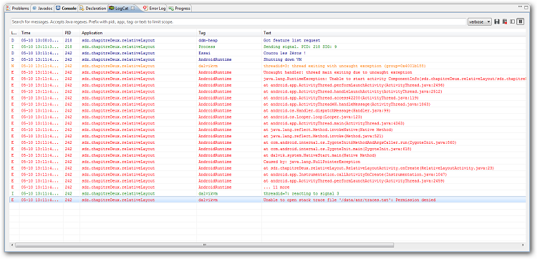
Déboguer une application Android
Par exemple avec le code :
Log.d("Essai", "Coucou les Zéros !");
TextView x = null;
x.setText("Va planter");
On obtient la figure suivante.
À la figure suivante, on peut voir le message que j'avais inséré.

Slide 48
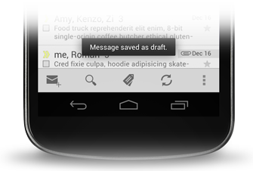
message « Toasts »
Un toast fournit un message simple de feedback, d'une opération dans un « popup » durant une période « timeout » définie
import android.widget.Toast;
import android.view.View;
makeText(Context,text,time);
LENGTH_SHORT
LENGTH_LONG
show();// pour afficher le message
Exemple: Toast.makeText(context, text, duration).show();
Changer la position de toast par la méthode:
setGravity(int, int, int)
Exemple: toast.setGravity(Gravity.TOP|Gravity.LEFT, 0, 0);

Slide 49
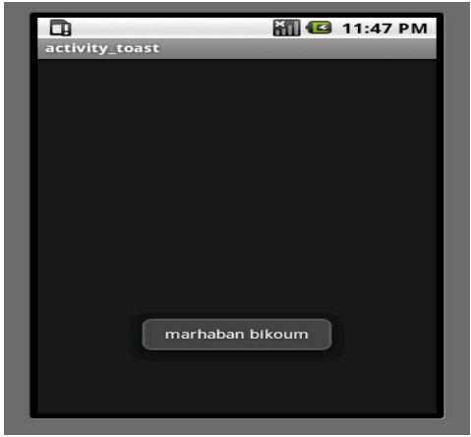
message « Toasts »: exemple
package com.exemple.myApplication;
import android.app.Activity;
import android.os.Bundle;
import android.widget.Toast;
import android.view.View;
public class myActivity extends Activity
{
@Override
public void onCreate(Bundle savedInstanceState)
{
super.onCreate(savedInstanceState);
setContentView(R.layout.main);
this.setTitle("activity_toast");
Toast.makeText(myActivity.this,"marhaban bikoum ",0).show();
}
}

Slide 50
Boites de dialogue
Dans le code de votre activité, il est nécessaire d’importer les API suivantes :
import android.app.AlertDialog;
import android.app.AlertDialog.Builder;
AlertDialog.Builder alertbuild = new AlertDialog.Builder(this);
alertbuild.setTitle("dialog title !");
alertbuild.setMessage("alert dialogue example!");
alertbuild.show();

Slide 51
Communication entre applications : la classe Intent
La communication interne du système Android est basée sur l’envoi et la réception de messages exprimant l’intention d’une action
Ces messages assurent l’interaction entre les différents composants du système , applications installées sur l’appareil ou avec l’utilisateur via L’objet Intent
Les intentions « Intent »: Un message asynchrone qui permet à un composant d'une application de demander une fonctionnalité à partir d'un autre composant Android.

Slide 52
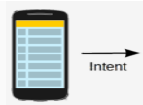
Communication entre applications : la classe Intent
objet de la classe « Intent », ce message peut contenir toutes les informations nécessaires à la réalisation de l’action :
• informations à destination du composant qui le réceptionnera (action à effectuer et les données avec lesquelles agir) ;
• informations nécessaires au système pour son traitement (catégorie du composant cible du message et instructions d’exécution de l’action).
Valeur de clé

Slide 53
Une application : plusieurs activités
Enchaînement des Activités via les Intents
Plusieurs activités
Une application est souvent composée de plusieurs écrans qui s’enchaînent les uns à la suite des autres en fonction de l’utilisateur
chaque écran est représenté par une activité définissant son interface utilisateur et sa logique
On a vu : l’activité principale (celle ouverte directement par l’utilisateur).
Souvent on a besoin d’activités indépendantes (options, aide, menu ...).
l’enchainement de ces activités est assuré par l’objet Intent

Slide 54
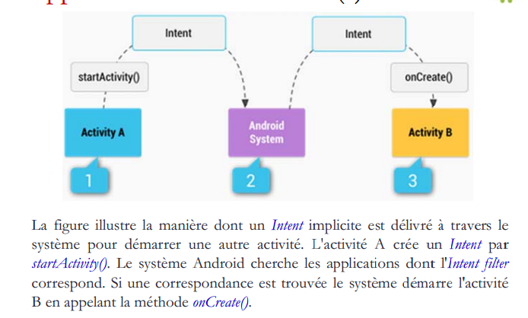
Une application : plusieurs activités
Enchaînement des Activités via les Intents

Slide 55
Une application : plusieurs activités
Enchaînement des Activités via les Intents
Pour mettre en place le passage d’une activité à une autre il faut mettre dans le code de l’activité appelante:
• On crée un objet Intent
Le premier argument représente le contexte et le second représente l’activité d’arrivée (souhaite démarrer).
Puis on utilise la méthode startActivity() avec comme argument l’intent crée.
Intent myIntent= new Intent (this, nom_Activity_appelée.class);
startActivity(myIntent);
Avant de pouvoir démarrer l’activité, il faut au préalable la déclarer dans le fichier de configuration AndroidManifest.xml de l’application.

Slide 56
Une application : plusieurs activités
Enchaînement des Activités via les Intents
Dans certains cas, les activités réceptrices ont besoins de données supplémentaires
la classe Intent dispose de méthodes où un objet de type Bundle véhiculera les données d’une activité à une autre..
- L’échange des données se fait par l’association d’une clé (représentée par une chaîne de caractères) à une donnée à échanger
- Pour ajouter chaque donnée à échanger, il faut appeler la méthode putExtra avec la clé et la donnée à échanger
- Pour récupérer les données contenues dans l’objet Bundle transmis à l’aide de la méthode getExtras.
- Une fois l’objet Bundle récupéré, on appele l’une des méthodes getXXX correspondant au type de la donnée recherchée (getString type String, getInt type Int, etc.) en spécifiant le nom de la clé associée pour récupérer les informations.

Slide 57
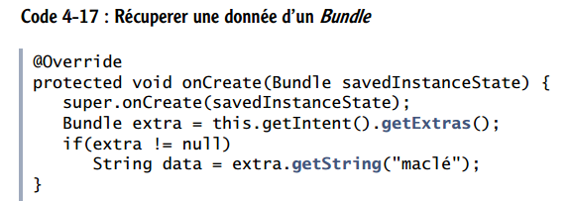
Une application : plusieurs activités
Enchaînement des Activités via les Intents
• Pour ajouter donnée à échanger via l’Intent:
• Pour récupérer le contenu des variable depuis l’Intent:

Slide 58
Utiliser le concepteur graphique dans Eclipse
pour réaliser des interfaces graphiques, on peut utiliser le concepteur graphique dans Eclipse
Le module ADT (Android Developement Tools) d’Eclipse fournit un grand nombre d’outils au niveau de l’édition, de la structure du projet, de la compilation, du débogage ou des différentes fenêtres de génération.
Parmi ces outils, il en existe un qui permettant de visualiser et d’éditer l’interface utilisateur des activités désirées.
Cet outil, nommé concepteur est disponible lorsque vous éditez une déclaration d’interface utilisateur, c’est à dire un fichier XML localisé dans /res/layout de votre projet.

Slide 59
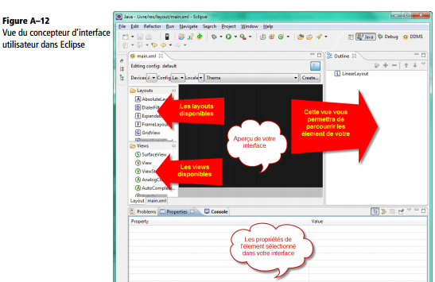
Utiliser le concepteur graphique dans Eclipse
Sélectionnez l’onglet Layout et non <nom_layout>.xml en bas de la vue d’édition pour disposer de l’aperçu en temps réel.

Slide 60
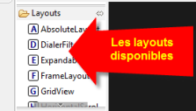
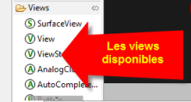
Naviguer dans le concepteur d’interfaces
Dans la partie supérieure gauche:
vous trouverez tous les types de gabarits
de mise en page (layouts) disponibles que vous pourrez intégrer dans votre interface.
Dans la partie inférieure gauche:
vous trouverez tous les types de vues(views) que vous pouvez intégrer dans votre interface.

Slide 61
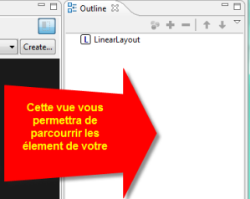
Naviguer dans le concepteur d’interfaces
Sur la droite se trouve la fenêtre Outline
qui est un aperçu de notre schéma XML.
Cette fenêtre fournie par Eclipse est très importante car dans certains cas elle vous permettra d’accéder à des éléments de votre interface qui ne le seront pas via la zone centrale
En bas de la fenêtre, vous trouverez la liste des propriétés de l’élément sélectionné dans votre interface.

Slide 62
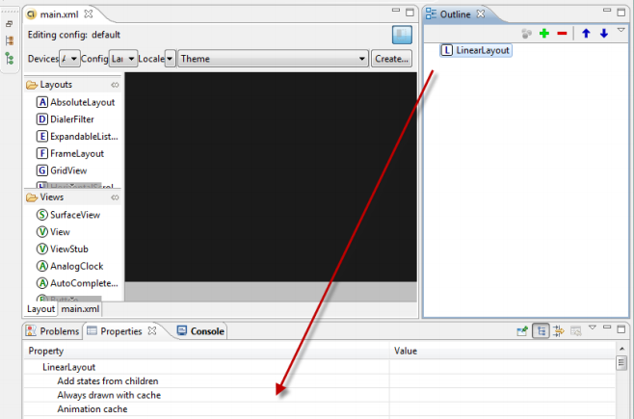
Naviguer dans le concepteur d’interfaces
Cet affichage est également très important car il vous permettra de voir toutes les propriétés disponibles pour l’élément sélectionné.
Par exemple,
en sélectionnant
le Linear Layout à
droite, nous pouvons
voir toutes les
propriétés modifiables
pour cet élément.

Slide 63
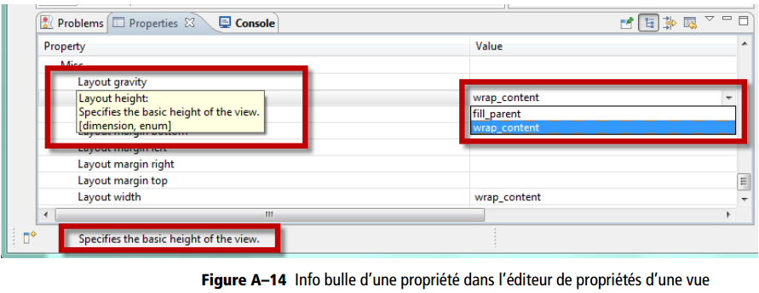
Modifier les propriétés des éléments graphiques
En passant la souris sur une des propriétés, une infobulle descriptive s’affiche..

Slide 64
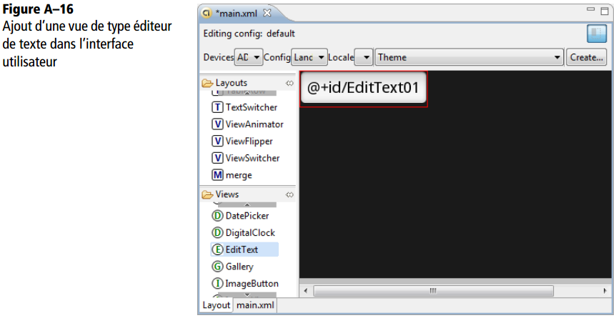
Créer une interface grâce au concepteur
Pour ajouter un EditText, sélectionnez-le sur la gauche dans la liste des Views et faites le glisser sur la zone noire centrale.

Slide 65
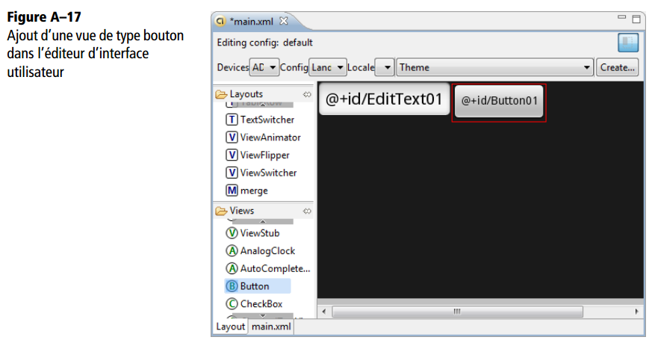
Créer une interface grâce au concepteur
Ajoutez maintenant un bouton de la même façon. Sélectionnez Button dans la liste des vues et faite le glisser sur la zone centrale.
Ces deux éléments s’affichent l’un à côté de l’autre.

Slide 66
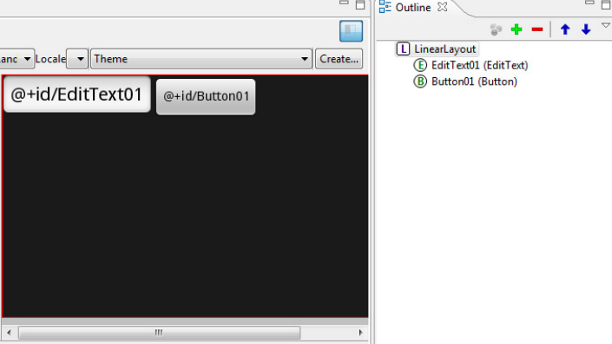
Créer une interface grâce au concepteur
Si vous souhaitez changer l’orientation de ces deux éléments.
Sélectionnez le fond noir ou bien
sur la droite dans la fenêtre Outline, sélectionnez le Linear Layout qui se trouve à la base de notre arborescence.
Deux choix sont alors à votre disposition : Horizontal et Vertical.

Slide 67
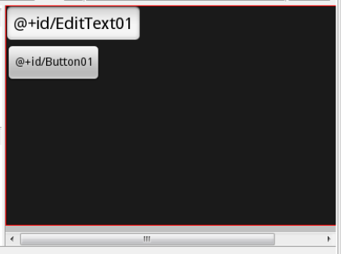
Créer une interface grâce au concepteur
Si vous souhaitez les afficher l’un au dessus de l’autre, vous devrez changer l’orientation du Linear Layout parent de ces deux éléments.
Sélectionnez Vertical afin d’afficher les vues enfants les unes en dessous des autres.
Par défaut Linear Layout dispose les éléments à l’horizontal

Slide 68
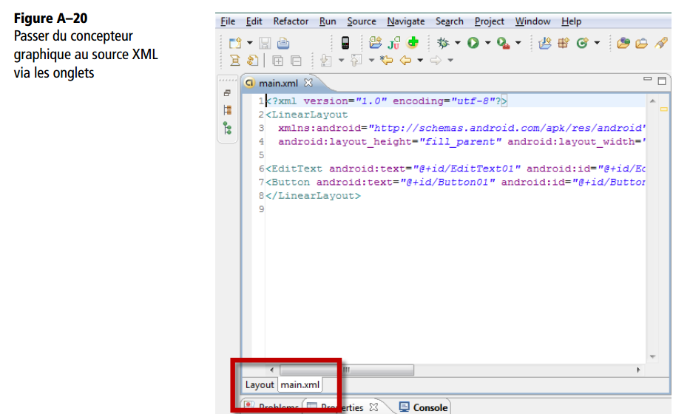
Créer une interface grâce au concepteur
Vous pouvez à tout moment consulter et modifier manuellement le XML en mode texte en cliquant sur l’onglet en dessous de l’aperçu
De cette façon, vous pourrez basculer à tout moment sur le concepteur graphique en cliquant sur Layout et voir l’aperçu des changements effectués dans le XML.

Slide 69
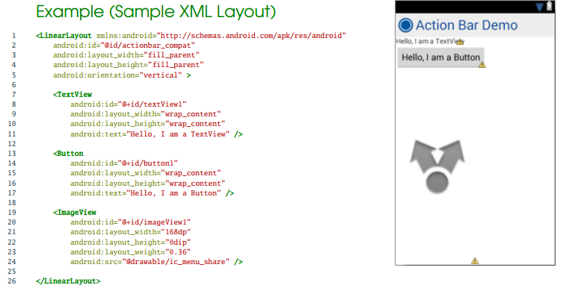
Créer une interface grâce au concepteur

Slide 70
Créer une interface grâce au concepteur

Slide 71
Créer une interface grâce au concepteur
Integrate Layouts in Your App (Eclipse with ADT plugin)
Steps
In XML editor :
Create an XML layout (attention to the views’ ids)
Dans le programme Java (Activity code):
2. Load the layout
3. Instantiate the views upon which your want to act

Slide 72
Créer une interface grâce au concepteur
Integrate Layouts in Your App (Eclipse with ADT plugin)
(1) Create an XML layout
Manual Edition
Create a new .xml file in the directory res/layout
Edit the layout with an XML editor
(1.1) Choosing a Layout
LinearLayout: arranges its children in a single column or a single row
AbsoluteLayout : lets you specify exact locations (x/y coordinates) of its children
RelativeLayout : the positions of the children can be described in relation to each other or to the parent
TableLayout : arranges its children into rows and columns
(1.2) Choosing and Positionning the Views

Slide 73
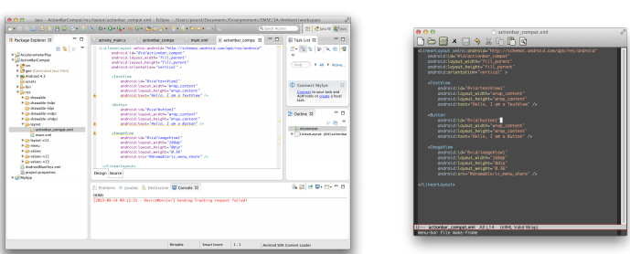
Créer une interface grâce au concepteur
Integrate Layouts in Your App (Eclipse with ADT plugin)
(1) Create an XML layout
Manual Edition
Create a new .xml file in the directory res/layout
Edit the layout with an XML editor

Slide 74
Créer une interface grâce au concepteur
Integrate Layouts in Your App (Eclipse with ADT plugin)
(1) Create an XML layout
Creation with Eclipse ADT plugin

Slide 75
Créer une interface grâce au concepteur
Integrate Layouts in Your App (Eclipse with ADT plugin)
(2) Load the Layout
Linking Java Code (activity) and Layouts (resource)
When the app is compiled, each XML layout is compiled as a View resource
The application code must load the layout in the onCreate() method of the activity
calling the setContentView() method
The setContentView() method takes as input the rerefence of the layout (its id) , e.g. R.layout.layout1

Slide 76
Créer une interface grâce au concepteur
Integrate Layouts in Your App (Eclipse with ADT plugin)
(3) Instantiate the Views
Manipulating views by id
Create an instance of each object on which you want to add a
handler in the onCreate() method of your activity
Use the findViewById() to get the instance for your view (using the id defined in the XML layout)
Manipulate your view (e.g. add an event listener for a button, get the content of an editable text field)

